Slide 1


IMPLEMENTASI JARINGAN SARAF TIRUAN
TYARA RAYNASARI - 2108107010030

Slide 2

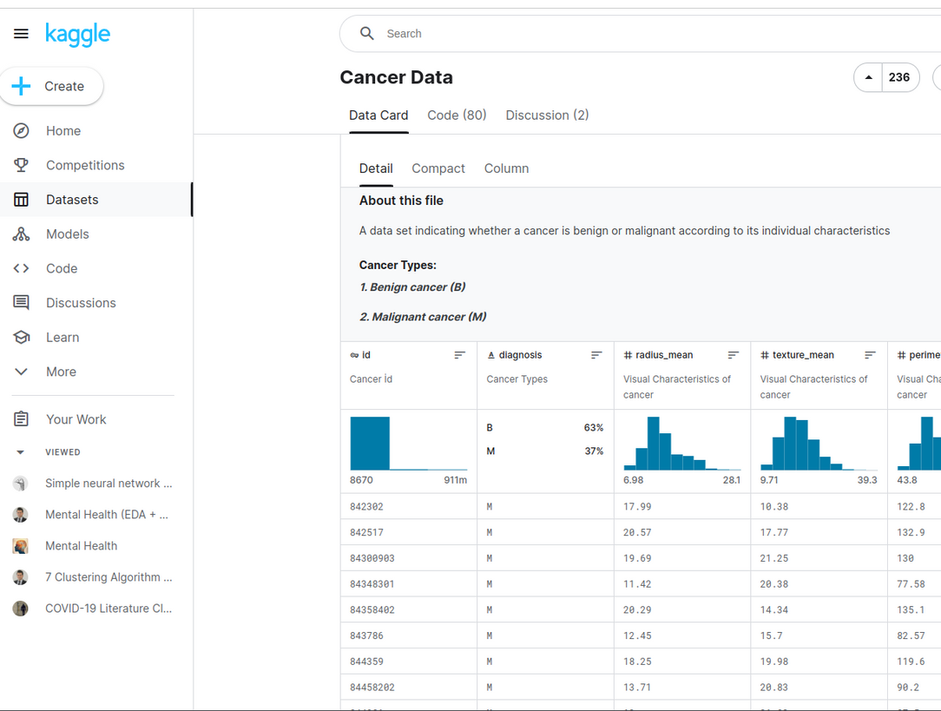

TUGAS MATA KULIAH
KECERDASAN ARTIFISIAL
Jenis Kasus dan Dataset
Kasus yang diambil adalah kasus klasifikasi penyakit ke dalam tumor jinak (Benign Cancer) atau tumor ganas (Malignant Cancer). Kasus ini diambil dari dataset yang ada di kaggle : https://www.kaggle.com/datasets/erdemtaha/cancer-data/data
Proses klasifikasi ini bergantung dengan 30 fitur dengan 570 data penyakit tumor. Dari total data yang ada, 63% diklasifikasikan ke dalam tumor jinak (Benign Cancer) dan 37% nya adalah tumor ganas (Malignant Cancer).

Slide 3
TUGAS MATA KULIAH
KECERDASAN ARTIFISIAL
Jumlah Fitur dan Label
01. Fitur
radius_mean
texture_mean
perimeter_mean
area_mean
smoothness_mean
compactness_mean
concavity_mean
concave points_mean
symmetry_mean
fractal_dimension_mean
radius_se texture_se
perimeter_se
area_se
smoothness_se
compactness_se
concavity_seconcave points_se
symmetry_se
fractal_dimension_se
radius_worst
texture_worst
perimeter_worst
area_worst
smoothness_worst
compactness_worst c
oncavity_worst
concave points_worst
symmetry_worst
fractal_dimension_worst
02. Label
Benign Cancer
Malignant Cancer

Slide 4
TUGAS MATA KULIAH
KECERDASAN ARTIFISIAL
Jenis Jaringan Saraf Tiruan yang digunakan
Jaringan Saraf Tiruan Lapisan Penuh, atau Fully Connected Neural Network, adalah jenis jaringan saraf yang setiap neuron di satu lapisan terhubung ke semua neuron di lapisan berikutnya. Lapisan ini juga dikenal sebagai lapisan Dense atau lapisan penuh karena setiap neuron di lapisan ini memiliki koneksi ke semua neuron di lapisan berikutnya.
Pembuatan model Fully Connected Neural Network menggunakan framework Keras dari Tensorflow.
Jaringan ini dapat digunakan untuk berbagai tugas seperti klasifikasi dan regresi. Selama proses pelatihan, parameter (bobot dan bias) diubah sedemikian rupa sehingga model dapat mempelajari pola dari data pelatihan dan kemudian digunakan untuk membuat prediksi pada data baru.

Slide 5
TUGAS MATA KULIAH
KECERDASAN ARTIFISIAL
Jenis Optimasi yang Digunakan
Jadi, jenis optimasi yang digunakan dalam model ini adalah Adam (Adam relatif mudah dikonfigurasikan di mana parameter konfigurasi default bekerja dengan baik pada sebagian besar masalah yang dihasilkan saat training. Jenis optimasi digunakan untuk memperkecil nilai loss function. Loss function itu sendiri digunakan agar dapat mengukur seberapa baik model mempelajari data. Contoh yang digunakan adalah cross entropy pada kasus klasifikasi tumor jinak atau ganas ini.

Slide 6
TUGAS MATA KULIAH
KECERDASAN ARTIFISIAL
Fungsi Aktivasi
Dalam mengklasifikasi suatu data penyakit ke dalam tumor jinak dan tumor ganas, dataset yang digunakan memiliki 30 fitur yang kompleks.
Fungsi aktivasi yang digunakan adalah ReLU pada hidden layernya. ReLU adalah fungsi aktivasi yang umum digunakan dan efektif untuk memperkenalkan non-linearitas pada model. Ini mengubah isi data yang nilainya negatif menjadi 0 dan mempertahankan nilai positif. Keuntungan ReLU melibatkan sifat non-linearitas yang dapat membantu model mempelajari representasi yang lebih kompleks dari data, terutama dalam kasus data yang kompleks seperti data cancer dengan 30 fitur.
Untuk output layer, yaitu output yang diberikan oleh model menggunakan fungsi aktivasi sigmoid. Sigmoid biasanya digunakan pada output layer ketika kita menghadapi masalah klasifikasi biner. Fungsi sigmoid menghasilkan keluaran dalam rentang antara 0 dan 1.
kombinasi ReLU pada hidden layer dan sigmoid pada output layer umumnya dipilih karena keefektifan dan kecocokan fungsionalitasnya dengan tugas klasifikasi biner

Slide 7
TUGAS MATA KULIAH
KECERDASAN ARTIFISIAL
Jumlah Layer
Jadi, pada pembuatan model tersebut total 4 layer yaitu dengan 3 hidden layer dan 1 output layer :
Hidden layer pertama dengan 1024 neuron dan fungsi aktivasi ReLU.
Hidden layer kedua dengan 512 neuron dan fungsi aktivasi ReLU.
Hidden layer ketiga dengan 128 neuron dan fungsi aktivasi ReLU.
Output layer dengan 1 neuron dan fungsi aktivasi sigmoid.

Slide 8
TUGAS MATA KULIAH
KECERDASAN ARTIFISIAL
Jumlah Hidden Layer
Jadi, pada pembuatan model tersebut total 4 layer yaitu dengan 3 hidden layer dan 1 output layer :
Hidden layer pertama dengan 1024 neuron dan fungsi aktivasi ReLU.
Hidden layer kedua dengan 512 neuron dan fungsi aktivasi ReLU.
Hidden layer ketiga dengan 128 neuron dan fungsi aktivasi ReLU.
Output layer dengan 1 neuron dan fungsi aktivasi sigmoid.
Jumlah total Hidden Node per layer dapat dilihat dari neuron nya :
Layer pertama : 1024 hidden node
Layer kedua : 512 hidden node
Layer ketiga 128 hidden node
Total Hidden Node pada ketiga layer adalah 1664 hidden node.

Slide 9
TUGAS MATA KULIAH
KECERDASAN ARTIFISIAL
Jumlah Total Bobot (Weight)
Weights = (input neurons × neurons in the layer) + neurons in the layer
Input Neurons = Total Features = 30 fitur pada dataset
Neurons in the layers = hidden node per layer
Layer pertama (Input = 30, Hidden Node = 1024)
Weights = (30 x 1024) + 1024 = 31744
Layer kedua (Input = 1024, Hidden Node = 512)
Weights = (1024 x 512) + 512 = 524800
Total Weights = 622337
Layer ketiga (Input = 512, Hidden Node = 128)
Weights = (512 x 128) + 128 = 65664
Layer keempat (Input = 128, Hidden Node = 1)
Weights = (128 x 1) + 1 = 1

Slide 10
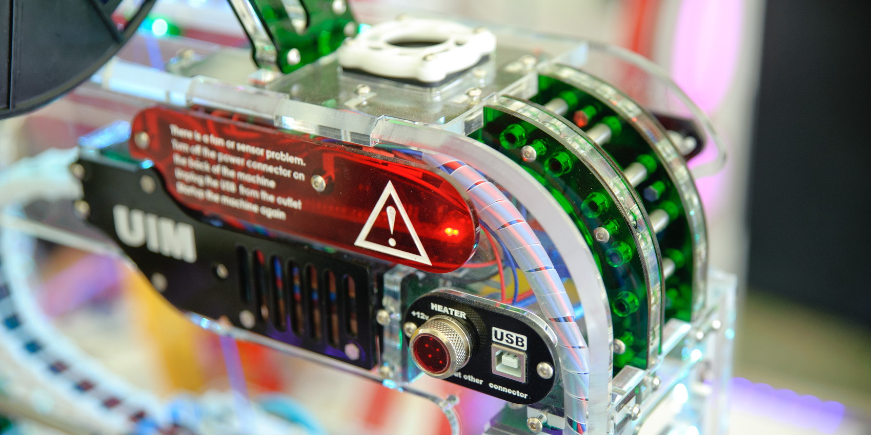
TUGAS MATA KULIAH
KECERDASAN ARTIFISIAL
TERIMA KASIH

